Slide 1







HOME
ABOUT
SKILLS
PORTFOLIO
CONTACT
안녕하세요,
저는
주니어 개발자
입니다.
프론트앤드 개발자
AI를 활용한 개발자
홍태의
언더리
SCROLL

Slide 2



HOME
ABOUT
SKILLS
PORTFOLIO
CONTACT
안녕하세요,
저는
주니어 개발자
입니다.
프론트앤드 개발자
AI를 활용한 개발자
홍태의
언더리
SCROLL

Slide 3


HOME
ABOUT
SKILLS
PORTFOLIO
CONTACT
INTRODUCE
안녕하세요, 홍태의 입니다.
해당 웹페이지는 포트폴리오 및 이력서, 본인에 대한 정보를
프론트앤드 개발자로서 웹으로 제작해보게 되었습니다.
만약 웹 페이지를 구경하면서 버그 및 오류가 발생할 시
아래 입력을 통해 어떠한 오류가 발생하였는지 작성해주세요.
또는 저에게 하고 싶은 말을 적어주시면 읽어보겠습니다 ☺
여기에 입력해주세요!
여기에 입력해주세요!

Slide 4
HOME
ABOUT
SKILLS
PORTFOLIO
CONTACT
INTRODUCE
안녕하세요, 홍태의 입니다.
해당 웹페이지는 포트폴리오 및 이력서, 본인에 대한 정보를
프론트앤드 개발자로서 웹으로 제작해보게 되었습니다.
만약 웹 페이지를 구경하면서 버그 및 오류가 발생할 시
아래 입력을 통해 어떠한 오류가 발생하였는지 작성해주세요.
또는 저에게 하고 싶은 말을 적어주시면 읽어보겠습니다 ☺
전송 완료!

Slide 5






HOME
ABOUT
SKILLS
PORTFOLIO
CONTACT
경험해본
SKILLS
PYTHON
JavaScript
Node.js
AI 및 데이터 분석, 데이터 변환을
위해 사용하였습니다.
UI 동적 구현, 비동기 통신,
SPA 구현을 위해 사용하였습니다.
서버 사이드 로직 구현 및
실시간 데이터 처리를
위해 사용하였습니다.
React
Pytorch
Git / GitHub
컴포넌트 기반 UI 개발,
상태 관리, SPA 구축을 위해
사용하였습니다.
Transformer 모델을 이용한
데이터 학습 및 예측을
구현하였습니다.
버전 관리, 팀 협업, 코드 리뷰,
이슈 확인을 위해 사용하였습니다.

Slide 6






React
Pytorch
Git / GitHub
컴포넌트 기반 UI 개발,
상태 관리, SPA 구축을 위해
사용하였습니다.
Transformer 모델을 이용한
데이터 학습 및 예측을
구현하였습니다.
버전 관리, 팀 협업, 코드 리뷰,
이슈 확인을 위해 사용하였습니다.
HOME
ABOUT
SKILLS
PORTFOLIO
CONTACT
EC2
DynamoDB
AWS Translate
pm2를 이용한 봇 운영을 위해
사용하였습니다.
AWS NoSQL 중 하나로, 빠른
데이터 전송 및 확인이 필요하여
사용해보았습니다.
API를 이용한 번역을 수행하고
해당 결과를 이용한 서비스를 개발,
운영하기 위하여 사용해보았습니다.
Ubuntu
OpenAI
Hugging Face
EC2 에서 사용한 리눅스 디스트로로,
서버 구축 및 배포 작업을 위해
사용하였습니다.
GPT-4o API를 이용하여 챗봇을
구현하였으며, 프롬프트 작성과
비용 관리 등을 해보았습니다.
LLM 처리 모델 활용, 모델 파인튜닝,
다른 유저가 만든 모델을 사용해보고
싶어 이용해보았습니다.

Slide 7
HOME
ABOUT
SKILLS
PORTFOLIO
CONTACT

Slide 8
HOME
ABOUT
SKILLS
PORTFOLIO
CONTACT

Slide 9






HOME
ABOUT
SKILLS
PORTFOLIO
CONTACT
MAIN PROJECT
언더순
POLYGLOT
CLOUMER
ROL

Slide 10

HOME
ABOUT
SKILLS
PORTFOLIO
CONTACT
MAIN PROJECT
언더순 디스코드 봇
서버 관리를 위해 만든 디스코드 봇 입니다.
주로 번역 및 번역 관리, 활동량 관리,
그리고 GPT-4o를 이용하여 만든
대화 기능이 포함되어 있습니다.
MCP(Agent) 기술을 추가하여
대화를 통해 본인의 활동량을
알 수 있도록 하였습니다.
자세히

Slide 11

HOME
ABOUT
SKILLS
PORTFOLIO
CONTACT
MAIN PROJECT
POLYGLOT
AWS에 대해 전반적으로 이해하고
웹 페이지 제작을 한 번 더 복습하고자
만들었던 디스코드 봇 입니다.
이를 통해 만들어진 것이 바로
왼쪽에 기재된 언더순 입니다.
현재 웹 페이지 및 실시간 음성 처리에
관하여 개발 및 학습 중에 있습니다.
자세히

Slide 12

HOME
ABOUT
SKILLS
PORTFOLIO
CONTACT
MAIN PROJECT
CLOUMER
실시간 스트리밍 서비스 프로젝트 입니다.
두 명이서 제작하였고,
React 및 디자인을 맡았습니다.
로그인 기능과 실시간 채팅이
가능하도록 구현하였고,
만약 로그인이 안되어 있을 시에는
채팅이 불가능하도록 구현하였습니다.
자세히

Slide 13

HOME
ABOUT
SKILLS
PORTFOLIO
CONTACT
MAIN PROJECT
ROL
Recode Of League of Legend,
리그 오브 레전드 게임을 이용한
승률 예측 게임 전적 사이트 입니다.
총 4명이서 제작하였고 저는
데이터 과학자를 맡아 승률 예측을
도와주는 AI 개발을 맡았습니다.
자세히

Slide 14
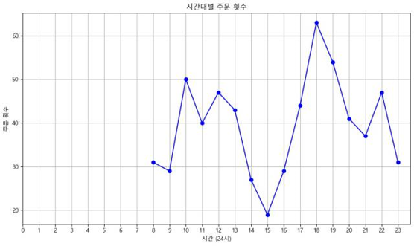
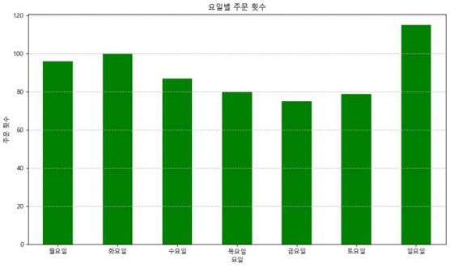



HOME
ABOUT
SKILLS
PORTFOLIO
CONTACT
SUB PROJECT
D3.js를 이용하여 그래프 작성
청년다방 알바할 때, 배달의민족 판매 내역을 크롤링한 뒤,
Python을 이용하여 데이터 전처리 후 각 요일별 판매 및 시간대별 판매, 어느 메뉴가 더 잘 팔렸는지 등
분석 뒤 Pyplot을 이용하여 시각화 하였습니다.

Slide 15
HOME
ABOUT
SKILLS
PORTFOLIO
CONTACT
언더순 디스코드 봇
SCROLL

Slide 16
HOME
ABOUT
SKILLS
PORTFOLIO
CONTACT
언더순 디스코드 봇
프로젝트 개요
주요 기능
기술 스택
아키텍처

Slide 17
HOME
ABOUT
SKILLS
PORTFOLIO
CONTACT
아키텍처
챗봇 체험해보기
여기에 입력해주세요!

Slide 18


HOME
ABOUT
SKILLS
PORTFOLIO
CONTACT
아키텍처
챗봇 체험해보기
안녕 더순아~
API 요금 상 한 번만 사용 가능합니다!

Slide 19
HOME
ABOUT
SKILLS
PORTFOLIO
CONTACT
아키텍처
챗봇 체험해보기
안녕 더순아~
뭐야~ 지금까지 어디서 놀다 온 거야? 이제야 인사해?
API 요금 상 한 번만 사용 가능합니다!

Slide 20
HOME
ABOUT
SKILLS
PORTFOLIO
CONTACT

